Slide 1
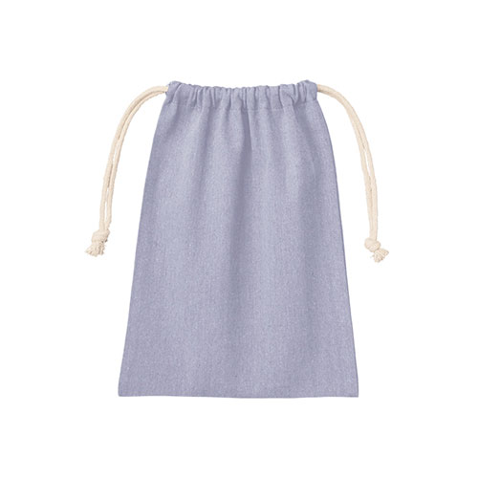
【提案書】
シャンブリック巾着(M)
特徴
ギフトパッケージなどとしても人気の高い、シンプルですっきりとしたMサイズの巾着です。廃棄される生地の切れ端を再利用したシャンブリックシリーズは地球環境にも優しいアイテムです。
商品写
納期
納期スペース
仕様
素材：ポリエステル、コットン
サイズ：約200×260(mm)
お見積
お見積りスペース

